Slide 1
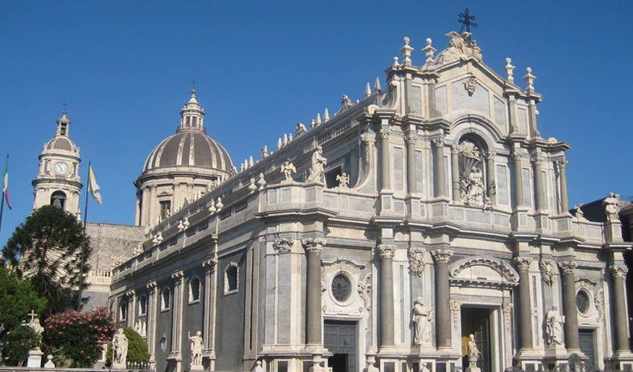
TRACCIA + CONTRIBUTO
VERSO 5° C. E. N.
FIRENZE 2015
Arcidiocesi di Catania
Contributo dei Delegati
al 5° Convegno Ecclesiale Nazionale
Pptx realizzata da
Filippo e Graziella Anfuso
Delegati Arcidiocesi di Catania

Slide 2
Materiale divulgativo
Strumento di presentazione

Slide 3
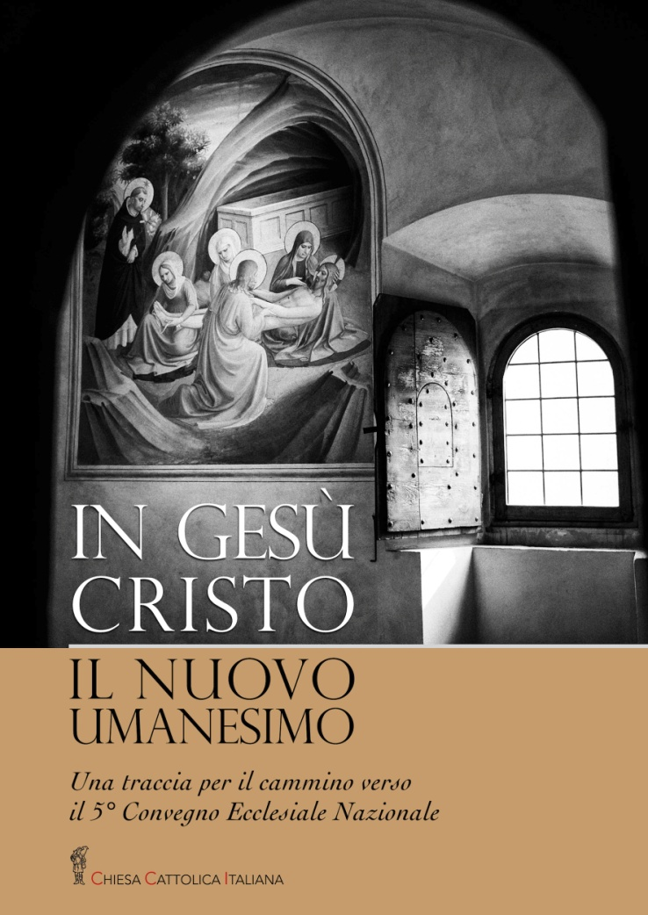
Presentazione della Traccia di preparazione al Convegno ( sintesi )

Slide 4
Excursus storico dei Convegni delle Chiese d’Italia
1976, a Roma, Evangelizzazione e promozione umana; fu pubblicato un Messaggio della Presidenza dopo il Convegno Ecclesiale.
1985, a Loreto, Riconciliazione cristiana e comunità degli uomini; la CEI pubblicò una nota pastorale “La Chiesa in Italia dopo Loreto”.
1995, a Palermo, Il Vangelo della carità per una nuova società in Italia; fu pubblicata la nota pastorale della CEI "Con il dono della carità dentro la storia. La Chiesa in Italia dopo il Convegno di Palermo“.
2006, a Verona, Testimoni di Gesù Risorto, Speranza del mondo; la Cei,pubblica una Nota pastorale per il «Dopo Verona», "Rigenerati per una speranza viva" (1 Pt 1,3): testimoni del grande "si" di Dio all'Uomo.

Slide 5
PAPA FRANCESCO (Maggio 2014 – Assemblea Generale CEI)
«Le difficili situazioni vissute da tanti nostri contemporanei, vi trovino attenti e partecipi, pronti a ridiscutere un modello di sviluppo che: sfrutta il creato, sacrifica le persone sull’altare del profitto e crea nuove forme di emarginazione e di esclusione.
Il bisogno di un nuovo umanesimo è gridato da una società priva di speranza, scossa in tante sue certezze fondamentali, impoverita da una crisi che, più che economica, è culturale, morale e spirituale».

Slide 6
Verso Firenze 2015 “In Gesù Cristo il nuovo umanesimo”
Un “cammino di umanizzazione” che riguarda non soltanto l’uomo e la donna di fede, ma ogni essere umano.
Un contributo che va a beneficio di tutti.
Pensiamo, infatti, che in un momento come questo la Chiesa abbia qualcosa da dire su cosa significa essere umani al tempo della tecnica senza limiti, di una economia che ha perso l'aggancio con la realtà, di una natura che, sfruttata, si ribella, di mutamenti sociali e demografici profondi e di tante altre sfide.

Slide 7
Cosa significa essere umani oggi
Approfondire, alla luce della fede, il contenuto e il significato antropologico, culturale e pastorale dell'umano.
Interpellare anche il mondo laico e gli uomini della cultura, del lavoro, dell'economia, della politica e di ogni altra realtà civile e sociale che comprenda l'importanza del tema,
per trovare vie su cui scommettere insieme, per il bene di tutti.
Sull'umano non si afferma ma si dialoga, iniziando dall'ascolto.

Slide 8
Cinque vie di umanizzazione
Uscire,
Annunciare,
Abitare,
Educare,
Trasfigurare.
Per ogni verbo la traccia offre possibili piste di lavoro, ma è ovvio che si tratta di lavorare nelle realtà locali per rinnovare la pastorale e promuovere vie di formazione e di mentalità nuova.
Il logo: la Croce origine e punto d’arrivo

Slide 9
Conferenza Episcopale Siciliana
Convegno dei Delegati Diocesani
al 5° Convegno Ecclesiale Nazionale
Cefalù, 16-18 gennaio 2015
Contributo dei delegati
dell’Arcidiocesi di Catania

Slide 10
UNA PRESENZA PER SERVIRE
Nella condivisione e solidarietà, con analisi e consapevolezza, come è avvenuto alla moltiplicazione dei pani (Gv 6, 1-14).
Gesù invita a scuotersi dall’immobilismo rinunciatario, bisogna impegnarsi, cioè darsi da fare, prendersi cura.
Gesù ha a cuore le necessità umane.
«Il discernimento comunitario sia l’anima del percorso di preparazione al Convegno Ecclesiale Nazionale di Firenze ... per cogliere e comprendere la realtà e, quindi, strade per governarla, mirando a rendere più giusta e fraterna la comunità degli uomini».» (Papa Francesco, CEI - maggio 2014).

Slide 11
Cinque vie di umanizzazione
Cinque movimenti esistenziali da intraprendere nelle nostre realtà:
Uscire,
Annunciare,
Abitare,
Educare,
Trasfigurare.
Le cinque “vie” sono le vie della misericordia, per dare a ciascuno il suo (giustizia) e produrre bene comune.

Slide 12
Uscire
Dio esce da se stesso per andare verso l’uomo.
Il divino e l’umano s’incontrano nella carne di Gesù.
“Uscire per Servire” il nuovo umanesimo come cura della fede.
Uscire per assumere la responsabilità di riconsiderare le attività e il funzionamento delle strutture in relazione al mandato ricevuto e alla luce del bene dell’intera società.
Rivedere le nostre abitudini mentali, in funzione dei principi etici, morali, legali, umanitari …
L’agire deve partire dalla conversione.
“Uscire” con sensibilità e rispetto per gli altri.

Slide 13
Annunciare
L’ Annuncio condiziona a una forma e a uno stile testimoniali: non è più il tempo di chi parla per parlare.
L’annuncio appartiene a tutto il popolo di Dio e in particolare agli “operatori pastorali” (presbiteri, diaconi, religiosi, laici), ai quali vengono richieste alcune caratteristiche:
parlare in modo semplice come Gesù,
formazione e capacità comunicativa,
testimonianza, generata dalla fede, in parrocchia e nel territorio. Coerenza.
Annunciare l’Amore, senza il quale non si riesce ad andare veramente verso l’altro per condurlo all’Altro.

Slide 14
Abitare
Le trasformazioni sociali e culturali di questi anni ci portano a confrontarci certamente con una diversità di modelli e stili di vita.
In una società pluriculturale e plurireligiosa, partire dalla relazione per arrivare all’annuncio.
Abitare con familiarità creando una presenza stabile (C. Ascolto, Osservatori, assemblee, riunioni, presenza in rete, attività ricreative ...).
Abitare nella polis per il bene comune (Dottrina Sociale della Chiesa), partendo dagli ultimi.
Chiediamoci: sappiamo investire sulla formazione e promuovere l’impegno sociale e politico?
Alziamo la voce per una gestione sanitaria che estenda a quanti più soggetti possibili il godimento di un diritto?
Favoriamo un sostegno effettivo alle famiglie, per affrontare insieme il record negativo della crescita zero?

Slide 15
Educare
Osserva il Papa (EG 106), «si rende necessaria un’educazione che insegni a pensare criticamente e che offra un percorso di maturazione nei valori»
Promozione della capacità di “pensare” al bene comune e alla legalità.
Rinnovamento della formazione dei seminaristi e dei presbiteri.
Educare le coppie al vangelo della famiglia, rivedendo anche i corsi di preparazione al sacramento del matrimonio.
Educare ad un completamento dell’iniziazione cristiana in chiave catecumenale, con attività oratoriali per una adeguata Pastorale Giovanile.
Educare all’uso più oculato e profondo della Bibbia per la Pastorale.
Educare alla giornata festiva da vivere in Dio con la famiglia, per la comunità.

Slide 16
Trasfigurare
Assumere il volto di Cristo, guardando nell’altro il volto di Cristo. Vedere nel corpo la persona.
Visione sapienziale, per regalare un’incontro d’Amore, che ti cambia la vita, “Vieni e vedi” “Rimasero con lui”.
Per trasfigurare è necessario essere trasfigurati: anche noi con le nostre scelte abbiamo bisogno di trasfigurare molte situazioni di infedeltà.
Per Amare bisogna fondersi con l’altro e non possederlo.
La violenza che riceve il cristiano deve essere trasfigurata in amore, perdono e riconciliazione.
Riscoprire la propria umanità riflessa nell’umanità obbediente di Gesù.
Chi segue Cristo vero uomo si fa pure lui più Uomo (GS 41).

Slide 17
APPUNTI
C’è un popolo che cammina indipendentemente dalla Chiesa, specie la popolazione giovanile.
Capire dove viviamo e a chi vogliamo proporre questo nuovo umanesimo.
Individuare potenzialità e bisogni del nostro territorio.
Seria presa di coscienza su cosa dobbiamo fare.
Modulare la pastorale rispetto alla situazione reale, con linguaggio immediato e comprensibile a tutti.

Slide 18
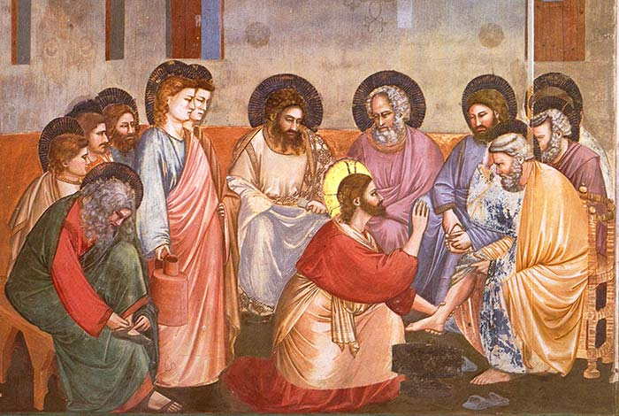
RIFLESSIONE
La centralità è l’Amore, senza il quale non si riesce ad andare veramente verso l’altro per condurlo all’Altro.
La misura del nostro essere cristiani è Gesù Maestro.
Come Gesù nella vita quotidiana:
Preghiera
Annuncio
Cura delle persone
MISSIONE
“ Amatevi gli uni gli altri, come io vi ho amati ”
(Gv 15, 12)

Slide 19
USCIRE
ANNUNCIARE
TRASFIGURARE
EDUCARE
ABITARE

Slide 20
Arcidiocesi di Catania
Contributo dei Delegati
al 5° Convegno Ecclesiale Nazionale
Pptx realizzata da
Filippo e Graziella Anfuso
Delegati Arcidiocesi di Catania

